Slide 1
잼스톤
201321345 김지훈
201321376 조진기
201421296 김창모
201421312 이기복
201421317 이진우

Slide 2
조원소개
조장 및 개발
개발
개발
개발
개발
김지훈
조진기
김창모
이기복
이진우

Slide 3
목차
주제
작품 구성도
Android Studio
PHP
Android Things
RaspberryPi 환경구축
OpenCV 설치
가상환경 생성
9. USB Camera 환경설정
10. Web Streaming(Nginx 설치, Flask 설치)
11. Deep Learning 환경구축
12. Tensorflow-inception v3 환경구축
13. Object Detection
14. Data transmission
15. TTS
16. Demonstration Video
17. Development schedule

Slide 4
주제

Slide 5
스마트 냉장고
CONTENTS 1 :: 스마트 냉장고
냉장고 안에 식재료를 수납할 때 영상처리를 이용해서 어떤 식재료가 수납 되는지 서버에 저장되고, 이 데이터가 냉장고의 패널과 앱에 데이터가 전송되므로 어디서든 냉장고 안의 식재료들을 확인할 수 있다.

Slide 6
스마트 냉장고
CONTENTS 1 :: 주제선정이유
주부들이 장을 볼 때 무엇을 사야 할지 적어왔으면 문제가 되지 않겠지만 사야 할 식재료 목록을 준비하지 않은 경우 집에 있는 식재료 중 무엇이 부족한 지 알 수 없다. 그럴 경우 핸드폰으로 실시간 냉장고 속 재료들을 확인하여 장을 본다면 편리할 것 같아 이 주제를 선정했다.

Slide 7
유사제품

Slide 8
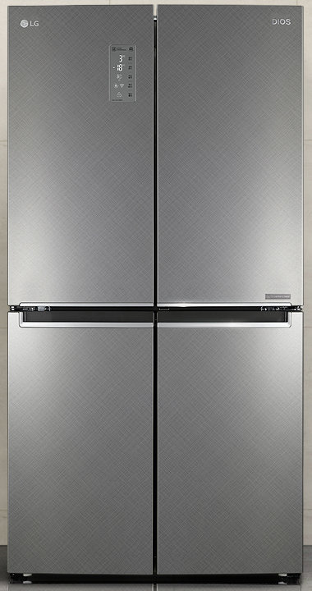
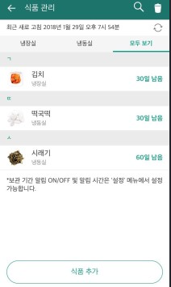
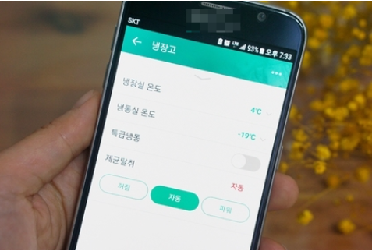
LG Smart thinQ
냉장고의 WIFI기능을 활성화시켜 스마트폰을 통해 냉장고의 문이 열려있는지 확인할 수 있고, 냉장고 안의 식재료들을 수납할 때 앱에 직접 입력함으로써 냉장고 안의 식재료들과 유통기한을 알 수 있다.

Slide 9
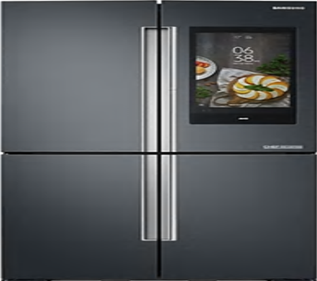
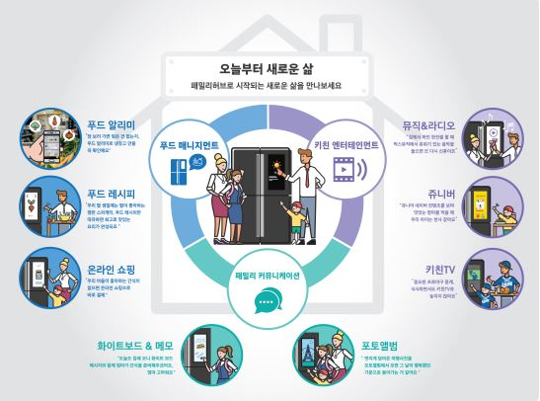
삼성 패밀리 허브
궁금한 레시피를 냉장고에게 물어보면 알려주는 푸드레시피 기능, 제휴 쇼핑몰과 냉장고의 연동을 통해 식재료를 바로 주문할 수 있는 푸드쇼핑 기능, 음악과 라디오를 들을 수 있는 엔터테인먼트 기능 등이 있다.

Slide 10
LG Smart thinQ & 삼성 패밀리 허브 장점
LG Smart thinQ | 냉장고의 문이 열려 있는지 확인할 수 있음 냉장고 안의 식재료들을 수납할 때 앱에 직접 식재료 이름과 유통기한을 입력할 수 있음
삼성 패밀리 허브 | 냉장고를 통해 레시피의 정보를 알 수 있음 제휴 쇼핑몰과 냉장고의 연동을 통해 식재료를 바로 주문할 수 있음

Slide 11
스마트 냉장고
CONTENTS 2 :: 유사제품
유사 제품이 실패한 이유 : 고객들이 원하는 기능(온도조절, 레시피, 내용물)을 포함하고 있지만 냉장고에 불필요한 기능(유튜브, 쥬니어 네이버,TV)들을 가지고있다. 그리고 남은 식재료, 유통기한에 대한 반복적인 알람을 통해 고객들에게 정신적인 압박을 줌으로써 고객들이 반감을 가지게 돼서 유사 제품이 실패했다.
유사 제품과 차이점 : 삼성 패밀리 허브, LGthinQ 냉장고의 장점만을 가져온다. 즉 삼성 패밀리 허브에 있는 기능을 (유튜브, 노래 재생, 등) 제외하고 오직 냉장고의 식재료를 확인할 수 있고 LGthinQ에서 사용하는 앱에 직접 입력하는 방식을 자동 입력방식으로 전환하고 만에 하나 식재료가 인식되지 못할 경우 앱에 직접 입력하는 방식을 사용한다.

Slide 12
작품 구성도

Slide 13

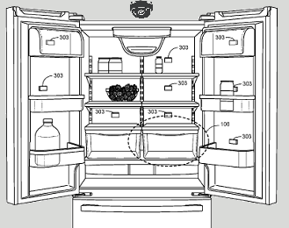
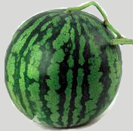

도안
카메라A
카메라B
카메라 A는 식재료를 넣고 빼는 장면을 처리하고 카메라 B는 전체 식재료를 찍어 확인한다.
냉장고에 식재료를 수납할 때 카메라가 영상처리를 통해 식재료 데이터를 서버에 보낸다.

Slide 14



도안
전체[1]
<냉장고 목록>
1.
2.
3.
4.
5.
?
?
서버
디스플레이
스마트폰
냉장고에 수납된 식재료들은 냉장고의 디스플레이에 서 확인할 수 있다.
냉장고에 식재료를 수납할 때 영상 처리한 데이터를 서버에 보내고, 서버는 그 데이터를 저장한다.
스마트폰 앱을 통해 서버에 접속하여 냉장고에 어떤 식재료가 있는지 확인할 수 있다.

Slide 15
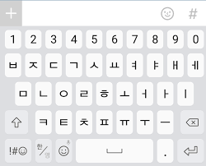
도안
이름을 입력해 주세요.
전체목록[이름순서]
1. 사과
2. 딸기
3. 미등록
4. 바나나
수박
스마트폰 [전체1]
미등록 지정
카메라에 인식되지 않는 식재료들은 직접 앱을 통하여 입력한다.

Slide 16
도안
Android Studio
Webstreaming
Camera 2
Server
PHP
Android Things
OpenCV
(Object Detection)
Camera 1

Slide 17
개발 기술

Slide 18


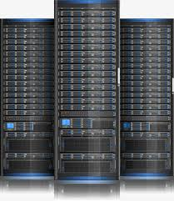
개발 기술
OpenCV는 주로 실시간 컴퓨터 비전을 목적으로 한 프로그래밍 라이브러리이며, 실시간 이미지 프로세싱에 중점을 둔 라이브러리이다.
딥 러닝은 여러 비선형 변환기법의 조합을 통해 높은 수준의 추상화(다량의 데이터나 복잡한 자료들)속에서 핵심적인 내용 또는 기능을 요약하는 작업을 시도하는 기계학습알고리즘의 집합으로 정의된다.
일반적으로 서버 프로그램이 실행되고 있는 컴퓨터 하드웨어를 서버라고 부르며 다른 프로그램에게 서비스를 제공하는 컴퓨터 프로그램을 말하기도 한다.

Slide 19




안드로이드 스튜디오는 안드로이드 및 안드로이드 전용 어플제작을 위한 공식통합 개발 환경 이다.
파이썬은 초보자부터 전문가까지 사용자층을 보유하고 있다. 동적 타이핑 범용 프로그래밍 언어로 다양한 플랫폼에서 쓸 수 있고, 라이브러리가 풍부하여, 대학을 비롯한 여러 교육 기관, 연구 기관 및 산업계에서 이용이 증가하고 있다.
자바는 썬 마이크로시스템즈의 제임스 고슬링과 다른 연구원들이 개발한 객체 지향적 프로그래밍 언어이다.
PHP는 프로그래밍 언어의 일종이다. PHP는 텍스트, 특히 HTML의 처리에 강점을 가지고 있으며 다양한 데이터베이스를 지원하므로 데이터베이스와 사용자 간의 다리 역할도 잘 수행한다.

Slide 20
Android-Studio

Slide 21
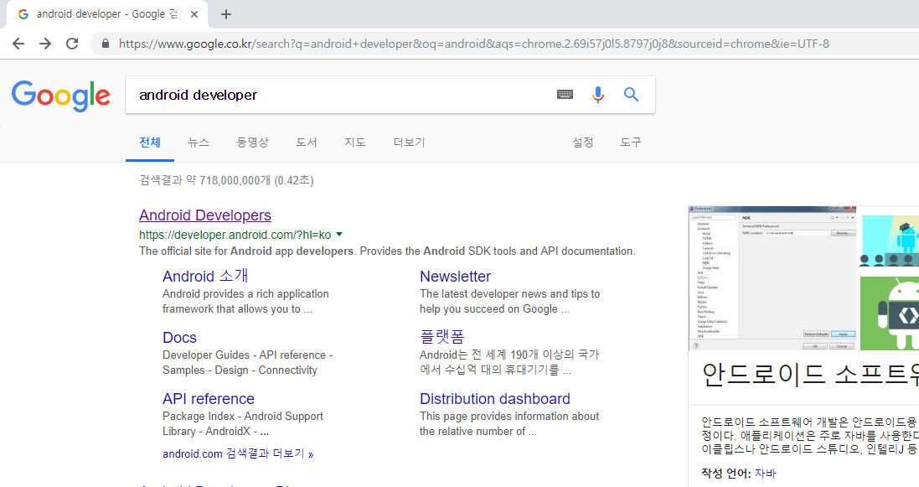
Android developer 검색

Slide 22
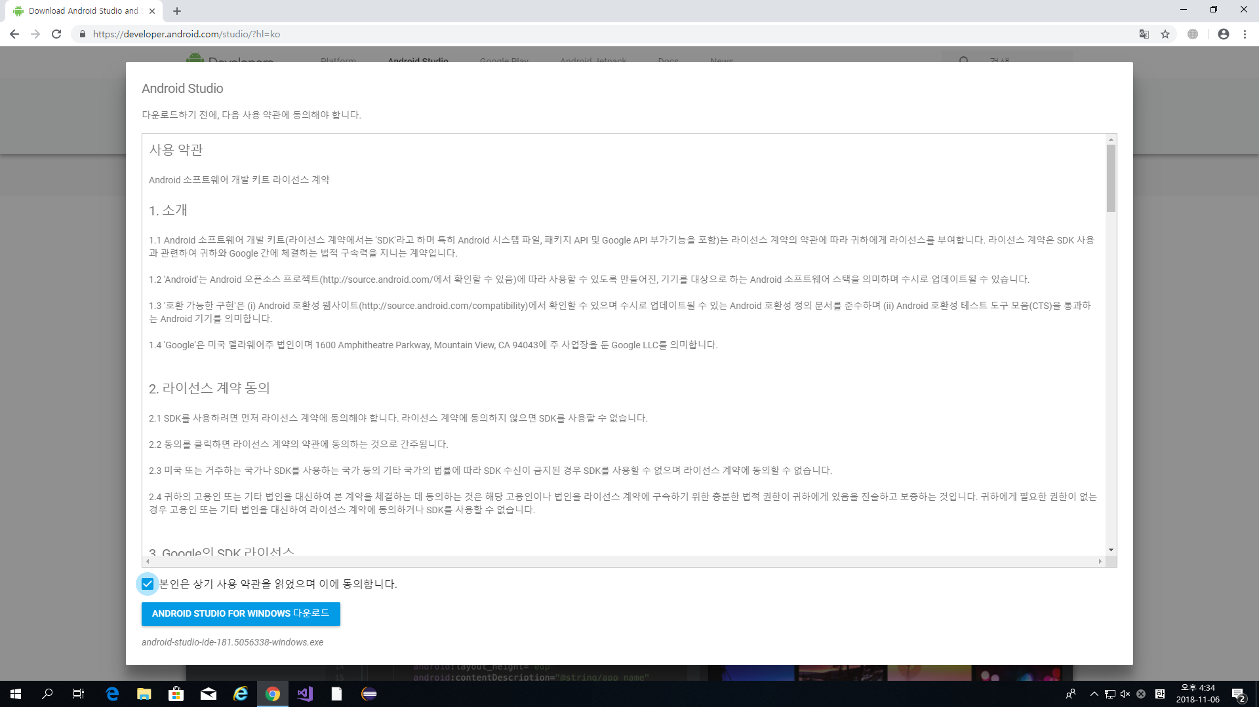
Android Studio download
동의 후 다운로드 하기

Slide 23
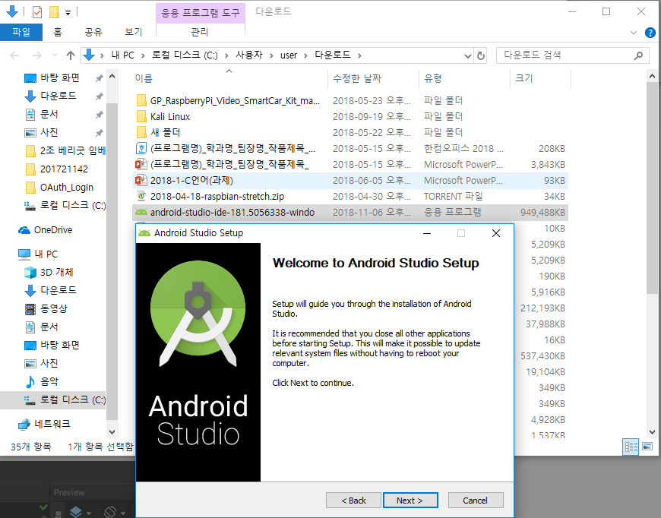
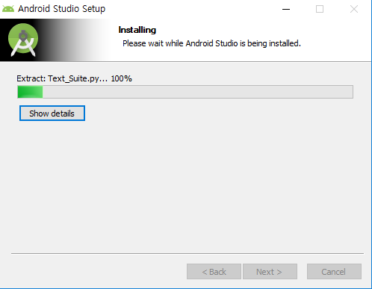
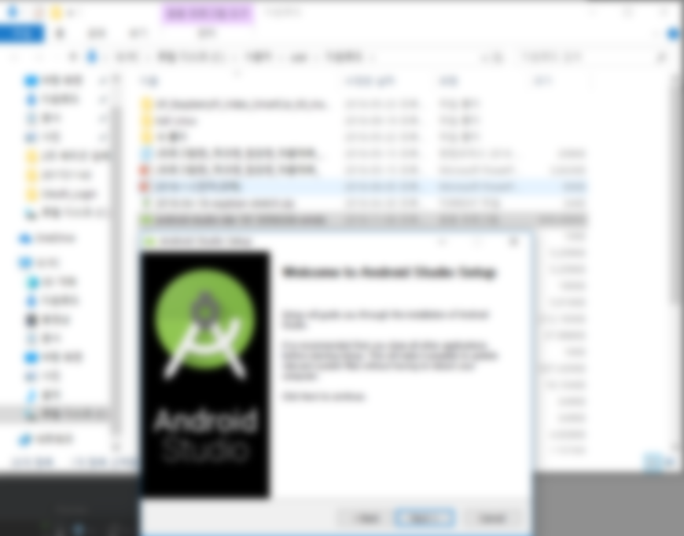
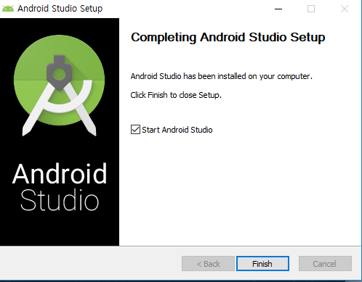

Android Studio install
계속 Next 클릭

Slide 24
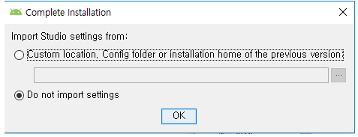
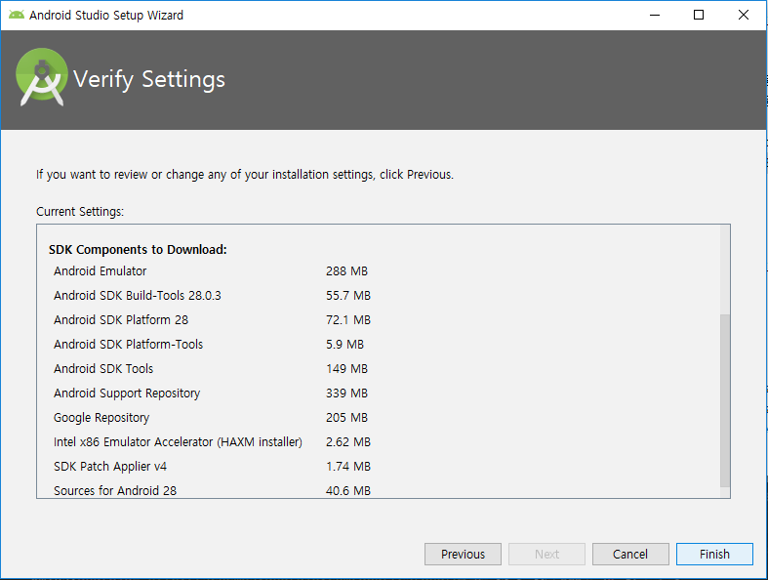
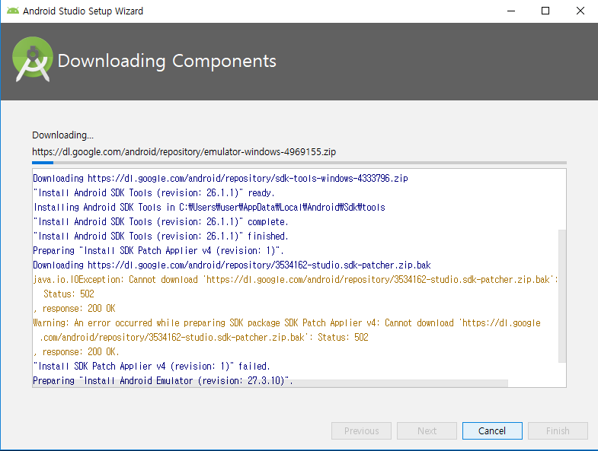
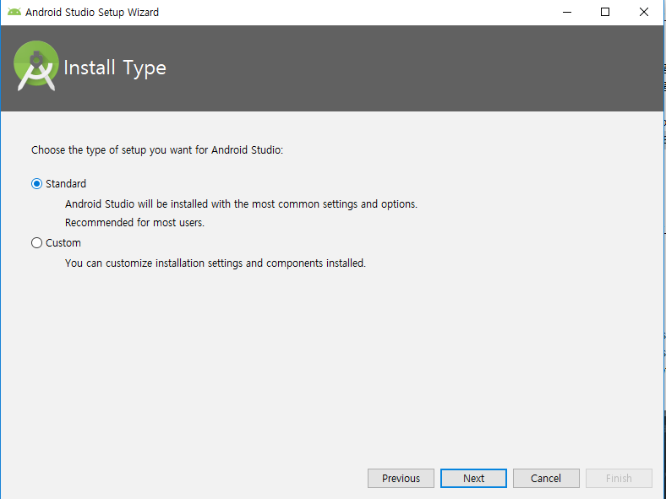
Android Studio install
Download가 완료되면 Finish 누르기

Slide 25
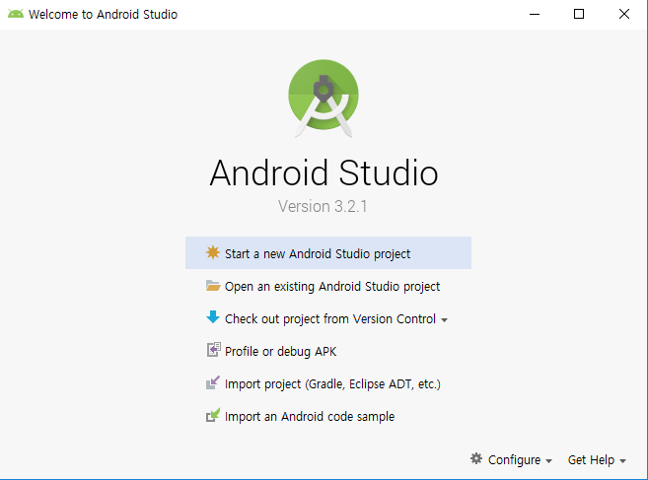
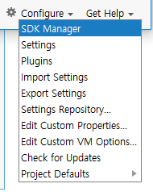
Android Studio 설치 완료
Sdk 및 기타 tools 설치하고 싶을 때
configure 클릭 후 설치 가능

Slide 26
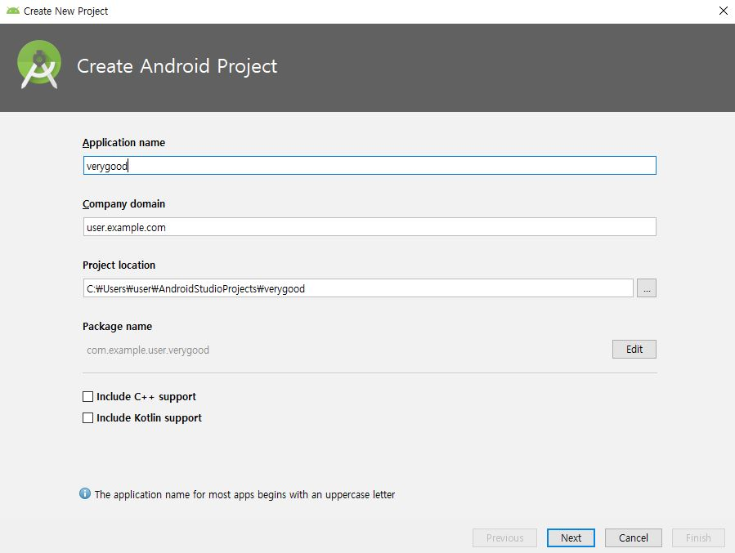
Android Studio 프로젝트 생성
Project 이름 설정

Slide 27
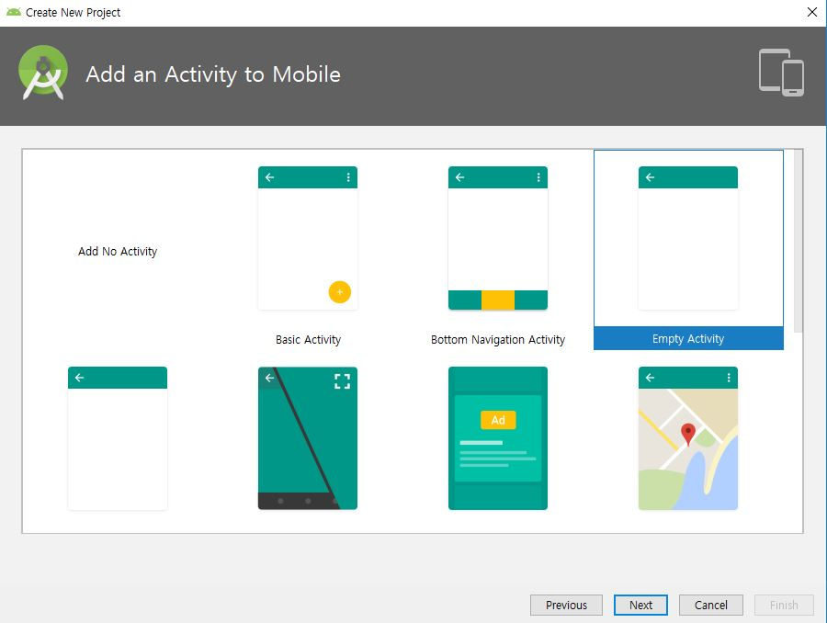
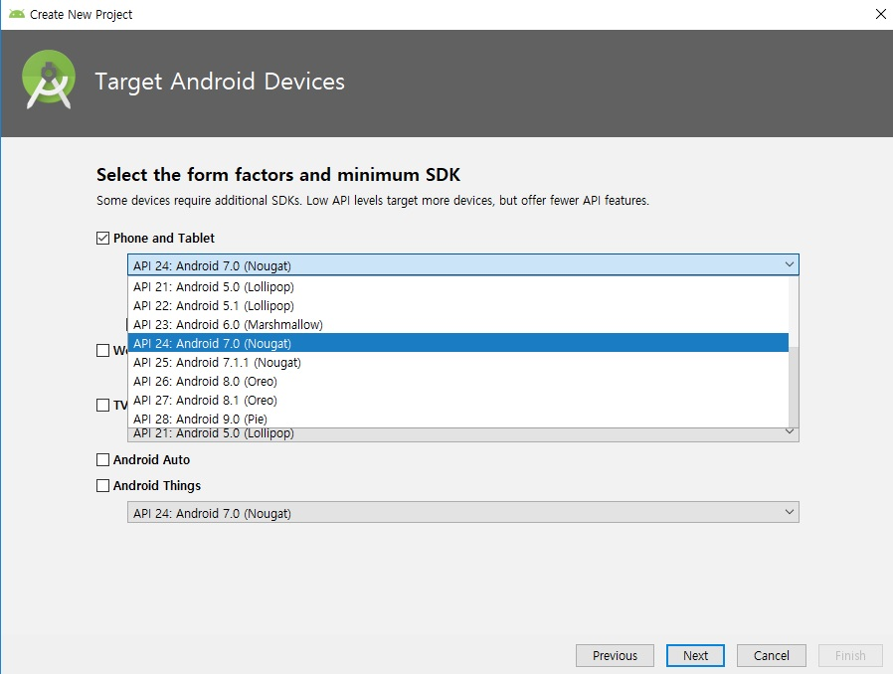
Android Studio 프로젝트 생성
SDK설정

Slide 28
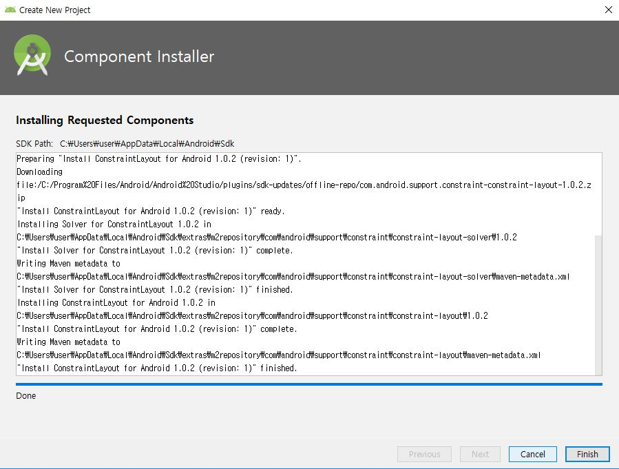
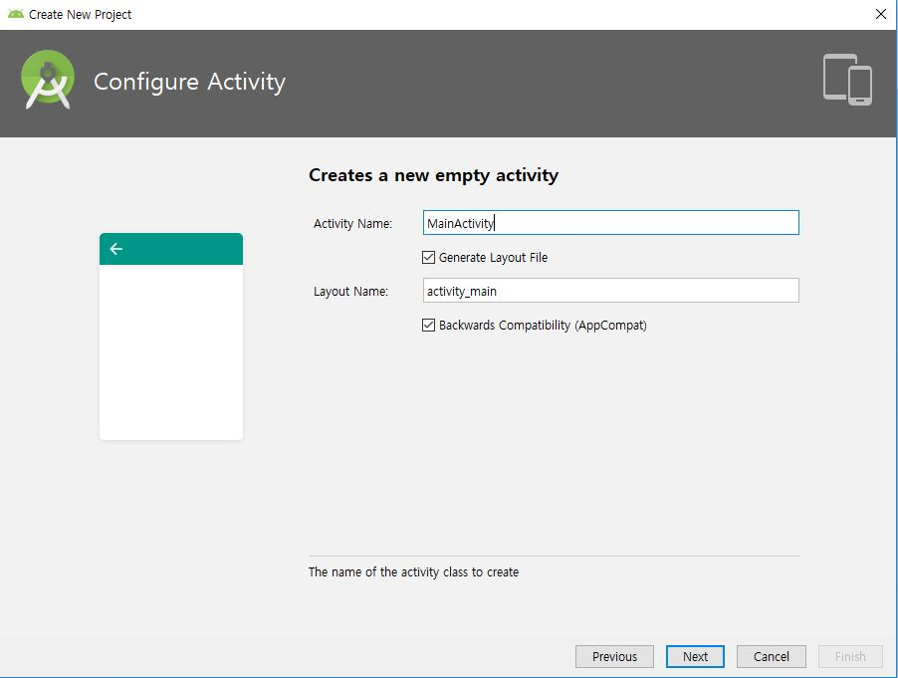
Android Studio 프로젝트 생성

Slide 29
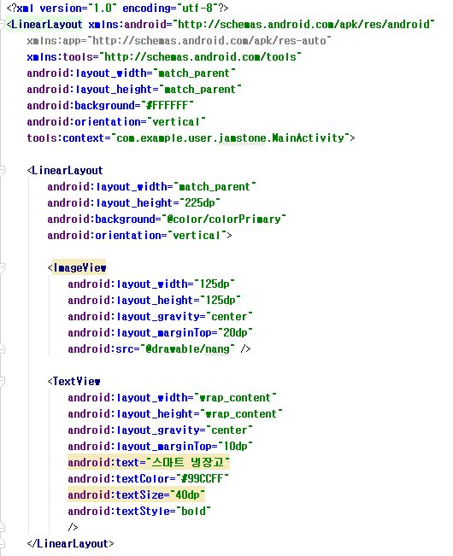
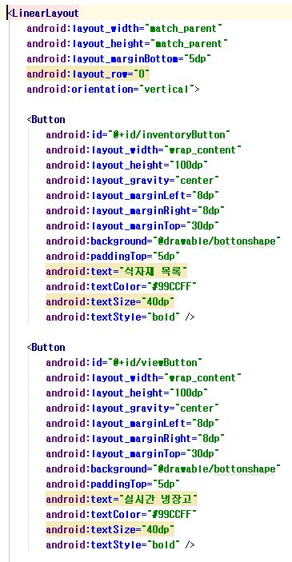
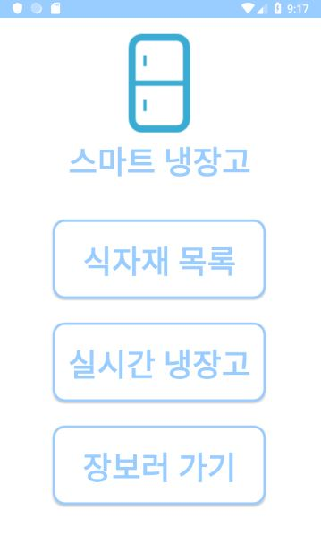

Slide 30
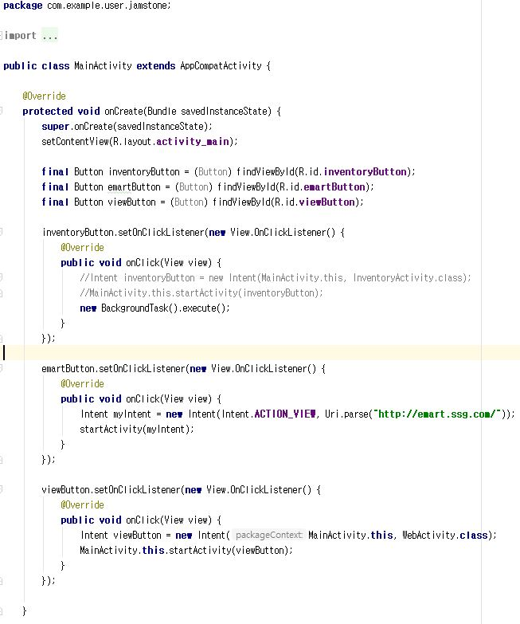
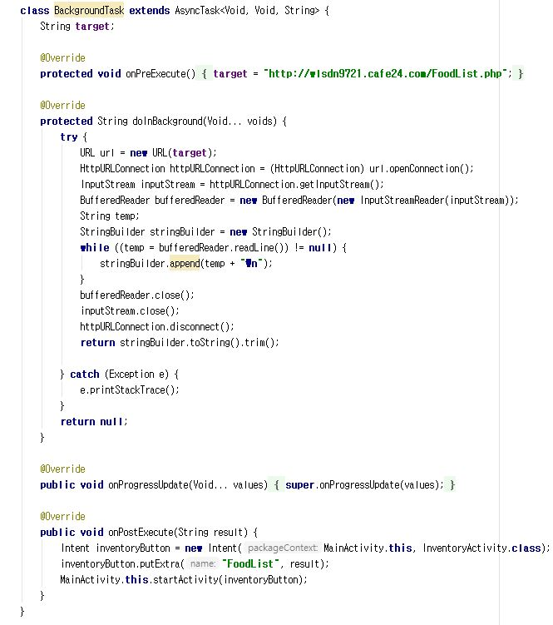
Main Activity
버튼을 누를 시 각 기능으로 넘어가고, php파일의 코드를 실행시키는 코드이다.

Slide 31
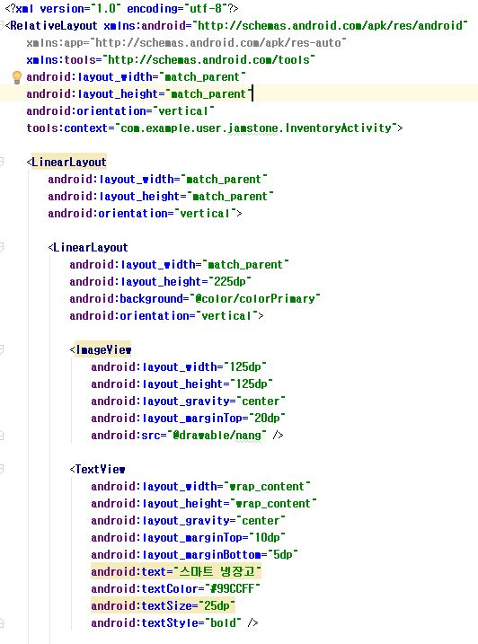
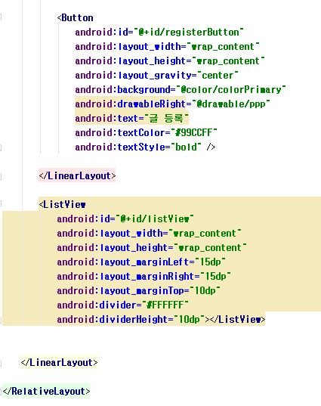
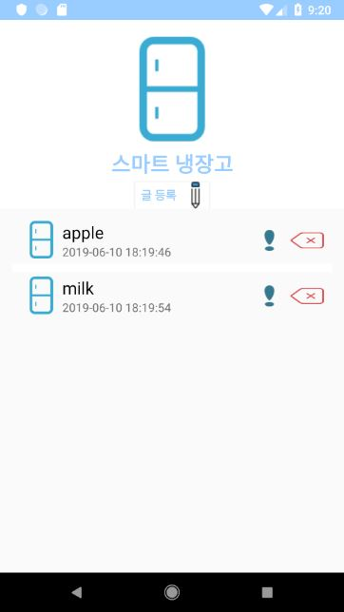

Slide 32
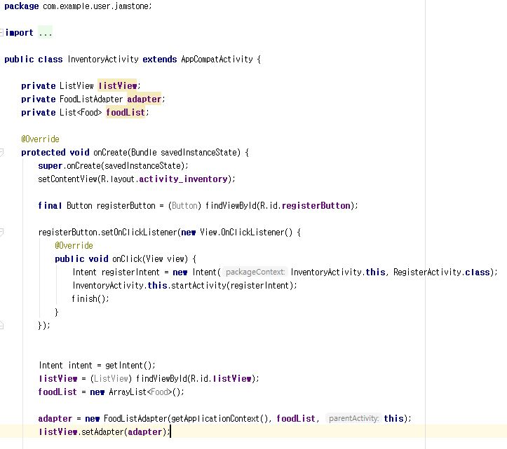
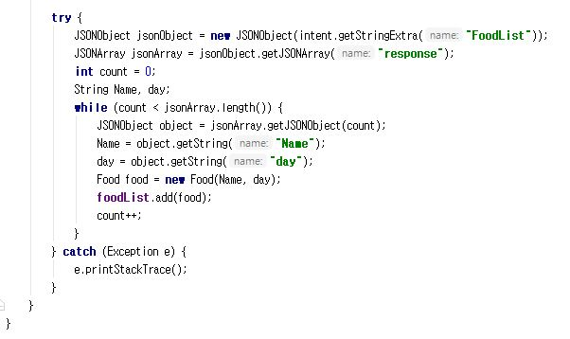
inventory Activity
서버에 있는 값들을 안드로이드 스튜디오로 불러오는 코드이다.

Slide 33
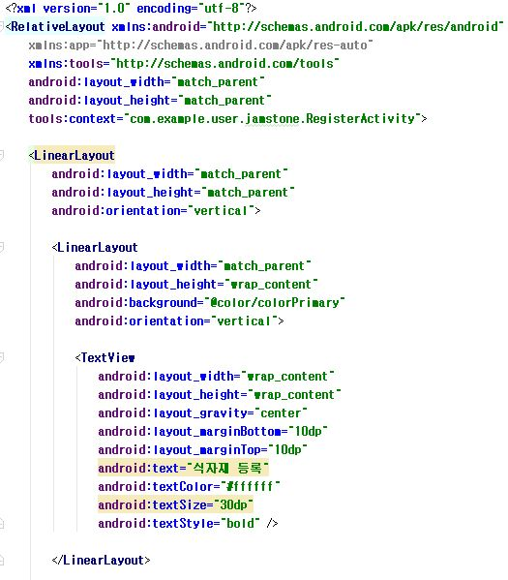
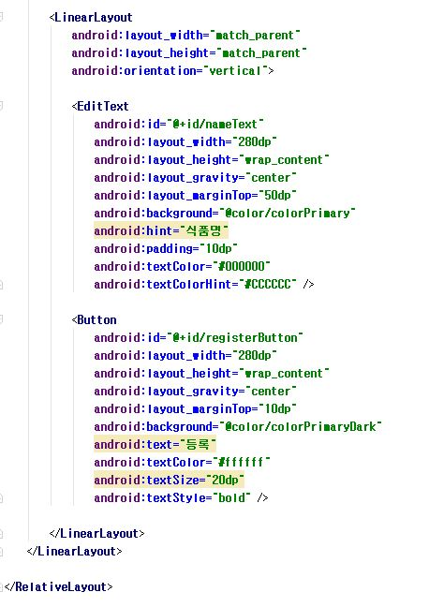
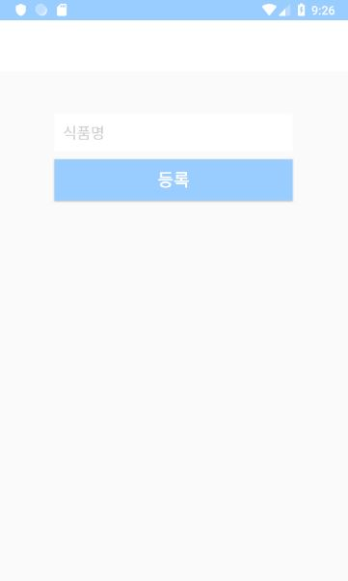

Slide 34
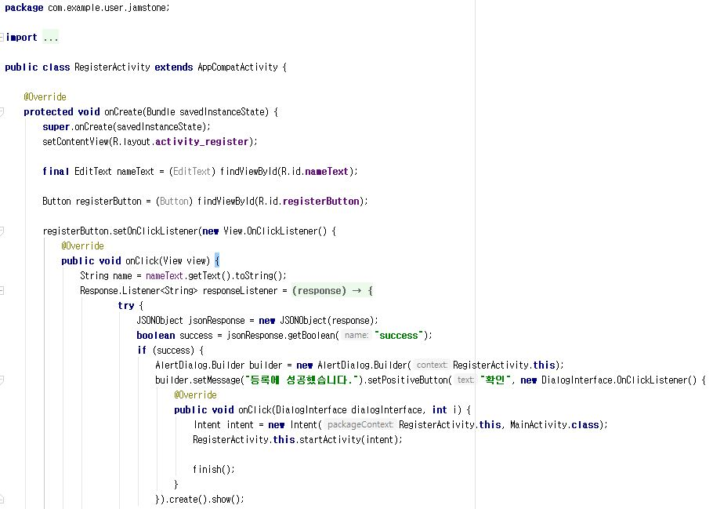
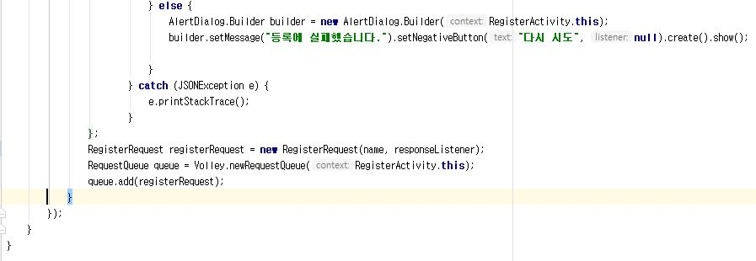
Register Activity
식재료명을 입력 후 등록버튼 클릭시 Register Request 로 값을 전달해주는 코드이다.

Slide 35
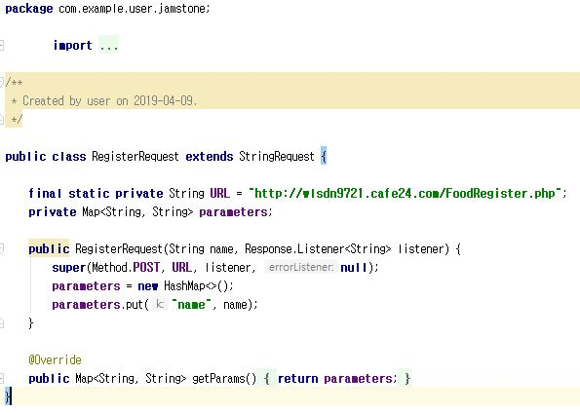
Register Request Activity
Register Activity에서 받은 값을 php 파일로 보낸다.

Slide 36
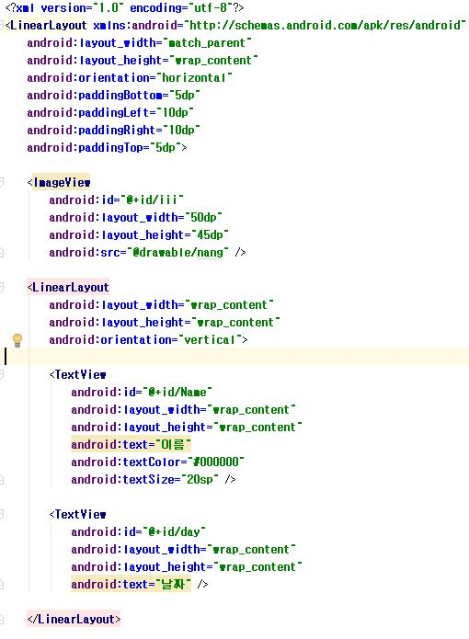
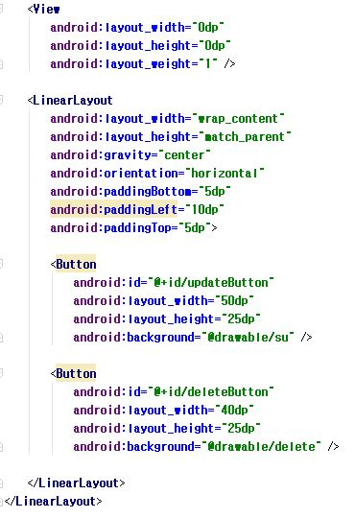
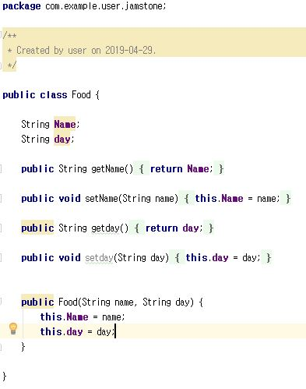
Food

Slide 37
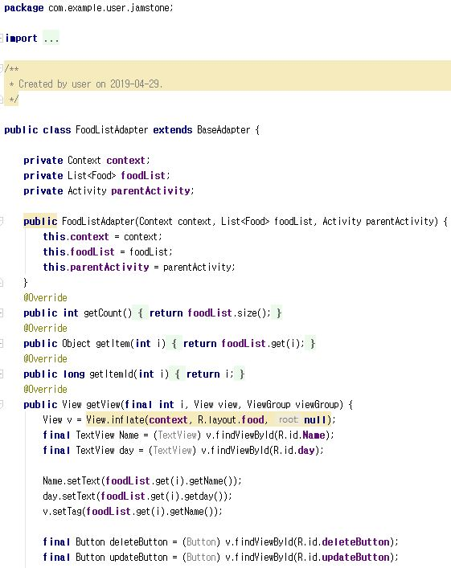
FoodListAdapter.java

Slide 38
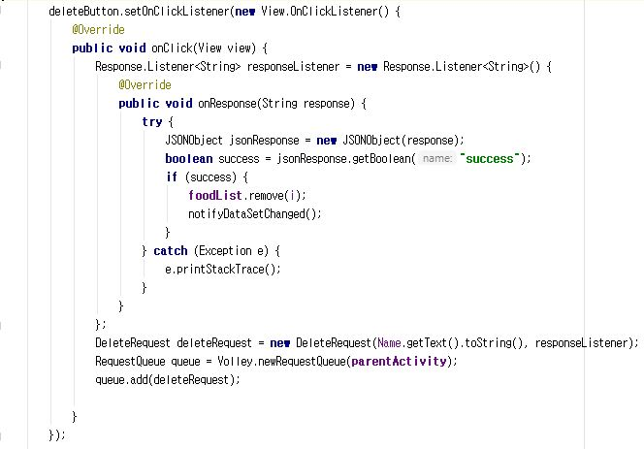
FoodListAdapter.java-Delete

Slide 39
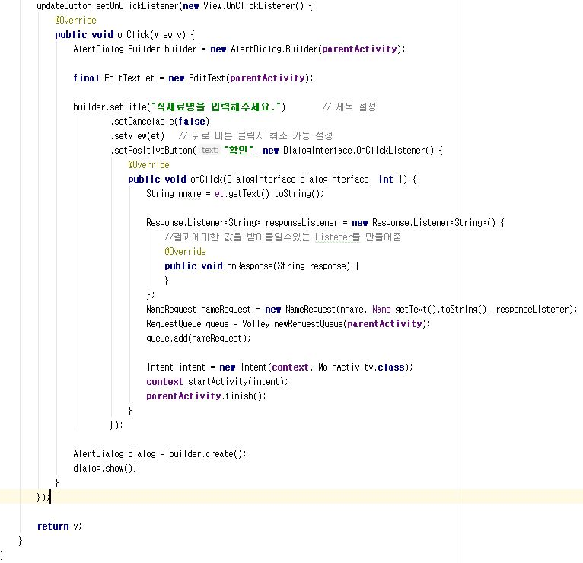
FoodListAdapter.java-Update

Slide 40
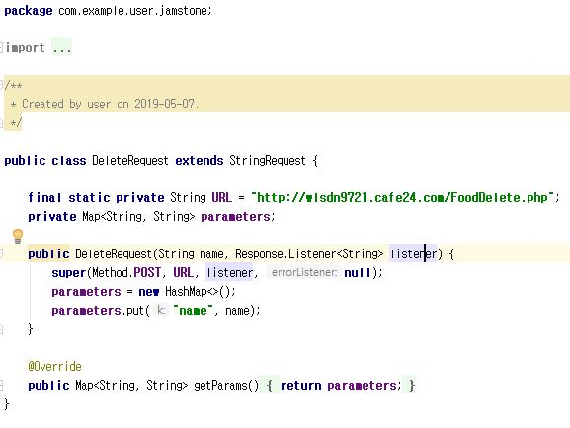
DeleteRequest.java

Slide 41
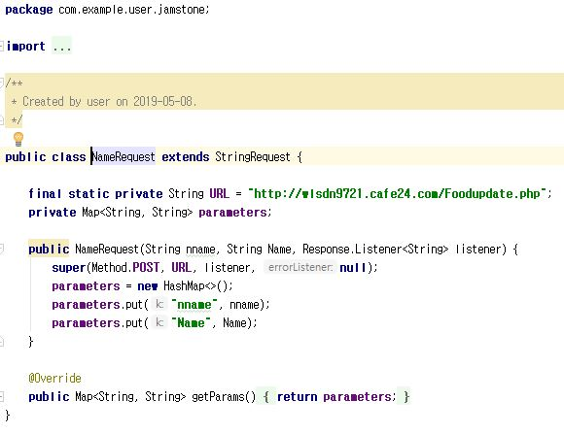
NameRequest.java

Slide 42



Web Streaming

Slide 43
Php

Slide 44


서버 주소
유저 ID
비밀번호
DB

Slide 45

저장할 때 확장자를 php로 바꾸기
텍스트 문서가 아닌 모든 파일로 저장

Slide 46

서버 주소
사용자 ID
비밀번호
정보 입력 후 연결
Php 파일 서버폴더에 이동

Slide 47

FoodRegister.php
Register Activity에서 받은 값들을 mysql 명령어 처리한다.

Slide 48

FoodList.php
서버에서 입력된 값들을 불러오는 php문이다.

Slide 49

FoodDelete.php
서버에서 입력된 값들을 삭제하는 php문이다.

Slide 50

Foodupdate.php
서버에서 입력된 값들을 수정하는 php문이다.

Slide 51
Android Things

Slide 52

Android Things
Android Things는 Google I/O2015 에서 발표 된 Andorid 기반의 Google 운영 체제 플랫폼으로, 저전력 및 메모리가 제한된 IoT( Internet of Tings ) 장치와 함께 사용되는 것이 일반적입니다. 다른 MCU 플랫폼으로 제작되었습니다.

Slide 53


Android Things 설치-1
https://partner.android.com/things/console/#/

Slide 54


Android Things 설치-2

Slide 55



Android Things 설치-3

Slide 56


Android Things 설치-4

Slide 57

Android Things 설치-5
SD카드 메모리용량에 맞게 설정 ex) 8GB = 8*1024 = 8192

Slide 58



Android Things 설치-6

Slide 59



Android Things 설치-7

Slide 60


Android Things 설치-8

Slide 61


Android Things 설치-9

Slide 62

Android Things 설치-10

Slide 63


Android Things 설치-11

Slide 64


Android Things 설치-12

Slide 65


Android Things 설치-13

Slide 66


Android Things 설치-14
adb devices는 에뮬이나 단말 연결을 확인하는 명령어
adb connect IP주소로 단말 연결 (기본포트:5555)

Slide 67


Android Things 설치-15

Slide 68


Android Things 설치-16

Slide 69

AndroidManifest.xml
Android Things 사용시 추가해야할 코드

Slide 70

Build.gradle(module:app)
Android Things 사용시 추가해야할 코드

Slide 71


activity_food

Slide 72

Android Things 동작 확인

Slide 73
RaspberryPi 환경구축

Slide 74

Raspbian 설치-1
https://www.raspberrypi.org/downloads/raspbian/
1. 위의 홈페이지에 들어가서 Raspbian을 다운로드 받습니다.

Slide 75

Raspbian 설치-2
2. 다운로드 받은 2018-11-13-raspbian-stretch 파일의 압축을 풀어줍니다.

Slide 76

Raspbian 설치-3
https://www.sdcard.org/downloads/formatter/
3. SD Card포맷을 하기 위해 Formatter(For Windows)을 다운로드 받습니다.
* 다른 SD Card Formatter보다 이 프로그램을 추천합니다(다른 프로그램을 썼을 때 SD Card의 용량이 32G에서 30MB가 됐습니다).

Slide 77

Raspbian 설치-4
4. 다운로드 받은 SDCardFormatterv5_winEN 파일의 압축을 풀어줍니다.

Slide 78

Raspbian 설치-5
5. 압축을 푼 폴더에서 SD Card Formatter 5.0.1 Setup파일을 실행시켜서 설치를 마무리 해줍니다.

Slide 79
Raspbian 설치-6
6. SD Card Formatter를 실행시키고 Select Card에서 해당 SD Card를 선택하고 Quick format을 해줍니다.

Slide 80

Raspbian 설치-7
https://www.balena.io/etcher/
7. SD Card에 Raspbian OS images를 write하기 위해서 balenaEtcher 프로그램을 다운로드 받습니다.

Slide 81


Raspbian 설치-8
8. 다운로드 받은 balenaEtcher를 실행시키고 Select image를 누른 뒤에 아까 압축을 푼 2018-11-13-raspbian-stretch파일을 선택해줍니다.

Slide 82

Raspbian 설치-9
9. img파일을 선택했으면 Flash!버튼을 눌러줍니다.

Slide 83

Raspbian 설치-10
10. 조금만 기다리면 금방 완료가 됩니다.

Slide 84
FileZilla 설치

Slide 85



Slide 86


운영체제가 Windows 64bit이 아니라면

Slide 87



Slide 88



Slide 89



Slide 90


설치하지 않으려면 체크 해제
설치하지 않으려면 체크 해제

Slide 91



Slide 92
서버 주소
사용자 ID
비밀번호
정보 입력 후 연결
Php 파일 서버폴더에 이동

Slide 93
Putty 설치

Slide 94


Putty download
Putty 설치 검색
클릭

Slide 95

Putty download
클릭 후 다운로드

Slide 96

Putty install

Slide 97


Putty install

Slide 98


Putty login
로그인할 서버입력
서버 id 입력 후 password 입력

Slide 99


Mysql login
Mysql 아이디와 비밀번호 입력
사용할 database 확인
사용할 Database 지정

Slide 100


Create Table
테이블 생성 명령어
테이블 생성 확인
테이블 구조 확인

Slide 101
GitHub

Slide 102

git 다운로드 및 설치
> 본인 pc 사양에 맞는 파일을 내려받아 설치한다.
> 설정은 그냥 default로 두고 next만 하면 됨

Slide 103

github 가입
> 아이디, email, 비번을 셋업 하면 간단하게 가입완료

Slide 104


github 프로젝트 생성
> 로그인 후 Start a project 를 클릭하면 간단하게 프로젝트를 등록할 수 있다.
> 생성을 하고 나면 git 연동을 위한 방법들이 나오지만 android studio를 통해 진행 하겠다.

Slide 105

Android Studio 셋업
> [File] - [Settings] - [Version Control] - [Git]
- git이 정상적으로 설치 되었다면 executable 경로가 정상적으로 나오고 Test를 눌러 확인 할 수 있다.

Slide 106

Android Studio 셋업
> [File] - [Settings] - [Version Control] - [GitHub]
- github 로그인 아이디/비번을 넣고 Test하여 미리 셋업한다
- OK 를 누르면 Master password를 넣도록 유도하며, 이는 프로젝트인원들과 공유할 비번이다.
- github는 미리 해도 되고 안해도 된다. 어차피 나중에 입력을 유도

Slide 107



Project 와 GitHub 연결
> 프로젝트 하나를 open 한 뒤, [VCS] - [Import into Version Control] - [Create Git Repository] 클릭
- project directory를 선택하여 OK, 좌측 네비게이션에 파일들이 모두 붉은색으로 표시된다
> pc에서 프로젝트 폴더로 이동하여 폴더에 우클릭 [Git Bash Here] 클릭
- git remote add origin https://github.com/아이디/프로젝트명.git 입력 (이 작업으로 pc와 github 연결)

Slide 108

수정 파일 Add
android studio에서 add작업 진행
- studio 상단에 프로젝트 폴더 경로가 그림으로 되어 있는 곳에서 마우스 우 클릭을 하여 [Git] - [Add] 클릭
- 어쩌구 저쩌구 묻는 말에 OK 하면 붉은색의 소스가 초록색으로 변경된다. (로컬 repo에 소스를 add한 상태)

Slide 109


Commit & Push
> [Git] - [Commit Directory]를 클릭
- 적절한 commit message를 등록한 후 [Commit] 버튼 하위의 [Commit and Push] 클릭
- warning 이 있지만 그냥 commit을 진행

Slide 110

Commit & Push
- 목록 확인 후 push 진행

Slide 111

github 사이트에서 확인
> code 탭을 한번 더 클릭해보면 push된 소스를 확인 할 수 있다.

Slide 112

파일 수정 또는 추가
> 붉은색 : Git에 추가 되지 않은 신규 파일 (Add 대상)
> 초록색 : Git에 Add된 파일 (Commit & Push 대상)
> 파란색 : Git에 추가 된 후 수정이 발생한 파일 (Commit & Push 대상)
> 아래는 순서대로 [정상파일] [신규] [신규+Add] [수정발생] 파일이다.
Add -> Commit -> Push 순서로 진행

Slide 113

GitHub 주소 복사
> github 프로젝트화면에서 [Clone or download] 를 누르면 Git 주소를 복사할 수 있다.

Slide 114


Android Studio 연결 1
> [VCS] ->[Checkout from Version Control] -> [Git] 클릭
> Git URL / Parent Directory / Directory Name 입력 후 [Clone] 클릭

Slide 115

Android Studio 연결 2
모든 프로젝트 Close 후, Welcome 화면에서 [Check out project from Version Control] -> [Git] 클릭
> Git URL / Parent Directory / Directory Name 입력 후 [Clone] 클릭

Slide 116
고정 IP

Slide 117




고정IP-1
자신의 고정시킬 IP 확인

Slide 118



고정IP-2
자신의 고정시킬 IP 확인

Slide 119

고정IP-3
Raspberry pi 설정
42줄 자신이 고정할 ip설정
static ip_adress= 자신 고정할 ip 주소
static netmask= 서브넷 마스크
저장
※물론 sudo nano /etc/network/interfaces에서도 고정 ip 설정이 가능하지만 network파일 내용에 dhcpcd파일에서도 설정이 가능하다고 말하고 있다.

Slide 120
한글 설정

Slide 121
한글설정-1
한글 폰트 설치하기
sudo apt-get install fonts-unfonts-core
bus 입력기 설치하기 ibus, ibus-hangul
sudo apt-get install ibus ibus-hangul

Slide 122


한글설정-2
시작메뉴 → Preferences → Raspberry Pi Configuration→ Localisation 탭
Set Locale

Slide 123


한글설정-3
Language: ko (Korean)
Country: KR (Republic of Korea)
Character Set: UTF-8
Area: Asia
Location: Seoul

Slide 124

한글설정-4
Korea, Republic of → Korean(101/104 Key configuration)

Slide 125
OpenCV 설치

Slide 126
OpenCV
OpenCV는 주로 실시간 컴퓨터 비전을 목적으로 한 프로그래밍 라이브러리이며, 실시간 이미지 프로세싱에 중점을 둔 라이브러리이다.

Slide 127

OpenCV 설치-1
sudo apt-get update && sudo apt-get upgrade
라즈베리파이에 설치된 패키지와 OS를 최신버전으로 만들어줍니다.
sudo apt-get install build-essential cmake
build-essential 패키지에는 C++ 컴파일러 및 make 명령어를 사용할 수 있게 해주는 기능이 들어있습니다. 위 명령어로 설치합니다.

Slide 128
OpenCV 설치-2
sudo apt-get install cmake
cmake는 openCV 모듈을 설정할 때 사용합니다.
sudo apt-get install pkg-config
pkg-config는 프로그램을 컴파일하거나 링크할 때 필요한 라이브러리 정보를 메타파일로 받아옵니다.

Slide 129
OpenCV 설치-3
sudo apt-get install libpng12-dev libjpeg-dev libtiff5-dev libjasper-dev
jpeg 및 png와 같은 다양한 이미지 파일 포맷을 불러오거나 새로 기록할 때 필요한 패키지 이다.
sudo apt-get install libavcodec-dev libavformat-dev libswscale-dev libxvidcore-dev libx264-dev libxine2-dev
비디오 파일을 기록하고 읽어올 때 사용합니다.

Slide 130
OpenCV 설치-4
sudo apt-get install libv4l-dev
sudo apt-get install v4l-utils
위 패키지는 리눅스 기반 운영체제에서 실시간으로 비디오를 캡쳐 할 때 사용하는 디바이스 드라이버와 API를 포함합니다.

Slide 131
OpenCV 설치-5
sudo apt-get install libgstreamer1.0-dev
sudo apt-get install libgstreamer-plugins-base1.0-dev
위 패키지는 비디오를 스트리밍 할 때 필요한 라이브러리입니다.
sudo apt-get install libqt4-dev
highgui 모듈로 새로운 창으로 이미지 및 비디오를 재생합니다.

Slide 132
OpenCV 설치-6
sudo apt-get install mesa-utils
sudo apt-get install libgl1-mesa-dri
sudo apt-get install libqt4-opengl-dev
openGL를 사용할 때 최적화를 돕는 모듈들입니다.

Slide 133
OpenCV 설치-7
sudo apt-get install libatlas-base-dev
sudo apt-get install gfortran
sudo apt-get install libeigen3-dev
openCV를 사용할 때 최적화를 돕는 모듈들입니다.

Slide 134
OpenCV 설치-8
sudo apt-get install python2.7-dev
sudo apt-get install python3-dev
sudo apt-get install python-numpy
sudo apt-get install python3-numpy
python2.7-dev와 python3-dev 패키지는 파이썬 바인딩을 위해 필요하며 연산과 다양한 수식을 사용할 수 있게 해주는 numpy 모듈을 python 2.7 버전과 3 버전에 맞게 설치해줍니다.

Slide 135
OpenCV 설치-9
mkdir opencv
cd opencv
OpenCV 소스파일을 설치할 임시폴더를 생성합니다.
wget -O opencv.zip https://github.com/opencv/opencv/archive/3.4.0.zip
OpenCV 소스파일을 다운받아줍니다.

Slide 136
OpenCV 설치-10
unzip opencv.zip
다운받은 후 unzip 명령어를 이용하여 압축을 풀어줍니다.
wget -O opencv_contrib.zip https://github.com/opencv/opencv_contrib/archive/3.4.0.zip
OpenCV_contrib라는 추가 모듈 소스 파일을 다운받아 줍니다.

Slide 137
OpenCV 설치-11
unzip opencv_contrib.zip
다운로드 받은 파일의 압축을 풀어줍니다.
ls -d */
ls -d */ 명령어로 해당 경로에 있는 폴더를 확인하면 위와 같이 두 폴더가 생성된 것을 확인할 수 있습니다.

Slide 138
OpenCV 설치-12
cd opencv-3.4.0
mkdir build
cd build
OpenCV 폴더 내부에 생성된 opencv-3.4.0 폴더로 이동하여 빌드를 진행할 build 폴더를 만들고 내부로 이동합니다.

Slide 139

OpenCV 설치-13
cmake -D CMAKE_BUILD_TYPE=RELEASE \
-D CMAKE_INSTALL_PREFIX=/usr/local \
-D WITH_TBB=OFF \
-D WITH_IPP=OFF \
-D BUILD_WITH_DEBUG_INFO=OFF \
-D BUILD_DOCS=OFF \
-D INSTALL_C_EXAMPLES=ON \
-D INSTALL_PYTHON_EXAMPLES=ON \
-D BUILD_EXAMPLES=OFF \
-D BUILD_TESTS=OFF \
-D BUILD_PERF_TESTS=OFF \
-D ENABLE_NEON=ON \
-D WITH_QT=ON \
-D WITH_OPENGL=ON \
-D OPENCV_EXTRA_MODULES_PATH=../../opencv_contrib-3.4.0/modules \
-D WITH_V4L=ON \
-D WITH_FFMPEG=ON \
-D WITH_XINE=ON \
-D BUILD_NEW_PYTHON_SUPPORT=ON \
../
cmake 명령어를 이용해서 컴파일 설정을 해줍니다.

Slide 140
OpenCV 설치-14
<작성 후 혹은 make 오류 발생 시>
cmake -D CMAKE_BUILD_TYPE=RELEASE \
-D CMAKE_INSTALL_PREFIX=/usr/local \
-D WITH_TBB=OFF \
-D WITH_IPP=OFF \
-D BUILD_WITH_DEBUG_INFO=OFF \
-D BUILD_DOCS=OFF \
-D INSTALL_C_EXAMPLES=ON \
-D INSTALL_PYTHON_EXAMPLES=ON \
-D BUILD_EXAMPLES=OFF \
-D BUILD_TESTS=OFF \
-D BUILD_PERF_TESTS=OFF \
-D ENABLE_NEON=ON \
-D WITH_QT=ON \
-D WITH_OPENGL=ON \
-D OPENCV_EXTRA_MODULES_PATH=../../opencv_contrib-3.4.0/modules \
-D WITH_V4L=ON \
-D WITH_FFMPEG=ON \
-D WITH_XINE=ON \
-D BUILD_NEW_PYTHON_SUPPORT=ON \
-D PYTHON2_INCLUDE_DIR=/usr/include/python2.7 \
-D PYTHON2_NUMPY_INCLUDE_DIRS=/usr/lib/python2.7/dist-packages/numpy/core/include/ \
-D PYTHON2_PACKAGES_PATH=/usr/lib/python2.7/dist-packages \
-D PYTHON2_LIBRARY= /usr/lib/arm-linux-gnueabihf/libpython2.7.so \
-D PYTHON3_INCLUDE_DIR=/usr/include/python3.5m \
-D PYTHON3_NUMPY_INCLUDE_DIRS=/usr/lib/python3/dist-packages/numpy/core/include/ \
-D PYTHON3_PACKAGES_PATH=/usr/lib/python3.5/dist-packages \
-D PYTHON3_LIBRARY=/usr/lib/arm-linux-gnueabihf/libpython3.5m.so \
../
작성 후 혹은 make 오류가 발생 시에 경로까지 직접 입력 해줘야 한다.

Slide 141
OpenCV 설치-15
make –j1
make 명령어를 통해 컴파일을 시작합니다. 뒤에 -j 명령어는 라즈베리파이의 CPU 코어를 얼마나 사용할지 지정하는 명령어입니다. 처음엔 make -j4 , make –j3를 했지만 모두 실패했습니다. 그래서 make –j1을 사용해 설치 완료.
make 오류가 발생했을 때 대부분 위에 있는 cmake코드나 라즈베리파이 성능에 따라 많은 오류가 발생합니다. 그리고 make 작업은 상당히 오래걸리는 작업입니다. 저희는 4시간 정도 걸렸습니다.

Slide 142
OpenCV 설치-16
sudo make install
컴파일이 완료되었으니 컴파일 컴파일 한 파일을 설치 합니다.
이 설치 과정은 얼마 걸리지 않는다. 설치가 오래 걸린다면 오류가 있다는 뜻으로 다시 cmake 설정으로 돌아가 다시 작성 해야한다.

Slide 143

OpenCV 설치-17
ls
cd opencv/
cd opencv-3.4.0/
cd build/
cat /etc/ld.so.conf.d/* 명령어를 이용하여 /usr/local/lib확인.

Slide 144

OpenCV 설치-18
만약 설정이 포함되어 있지 않다면 python에서 확인.
python
import cv2
cv2.__version__

Slide 145

OpenCV 설치-19
import cv2
cap = cv2.VideoCapture(0)
face_pattern = cv2.CascadeClassifier('haarcascade_frontalface_default.xml')
while True:
ret, frame = cap.read()
gray = cv2.cvtColor(frame, cv2.COLOR_BGR2GRAY)
faceList = face_pattern.detectMultiScale(gray, 1.5)
for (x, y, w, h) in faceList:
cv2.rectangle(frame, (x, y), (x+w, y+h), (0, 255, 0), 3)
cv2.imshow('image', frame)
if cv2.waitKey(1) & 0xFF == ord('q'):
break
cap.release()
cv2.destroyAllWindows()
간단한 얼굴 인식 예제를 통한 작동 확인.
sudo Nano face.py

Slide 146

OpenCV 설치-20
USB Camera가 잘 작동됨을 확인할 수 있다.

Slide 147
가상환경 생성

Slide 148


가상환경 생성-1
sudo pip install virtualenv virtualenvwrapper
sudo nano ~/.profile
1. virtualenv와 virtualenvwrapper를 설치합니다.
2. .profile 파일을 수정하기 위해 들어갑니다.

Slide 149

가상환경 생성-2
# virtualenv and virtualenvwrapper
export WORKON_HOME=$HOME/.virtualenvs source /usr/local/bin/virtualenvwrapper.sh
3. 가상환경에 진입할 수 있게 다음과 같은 코드를 입력해줍니다.

Slide 150


가상환경 생성-3
source ~/.profile
mkvirtualenv cv –p python3
4. 변경사항이 적용되도록 다시 입력합니다.
5. Python 가상환경을 만들어주는데 원하는 버전의 숫자를 써줍니다.

Slide 151


가상환경 생성-4
*가상환경 진입 시
*가상환경 나갈 시
source ~/.profile
workon cv
deactivate

Slide 152
USB Camera 환경설정

Slide 153

USB Camera 환경설정-1
기본 설정 -> Raspberry Pi Configuration

Slide 154

USB Camera 환경설정-2
Camera 활성화

Slide 155
Web Streaming

Slide 156


CONTENTS 1 :: 1. Web Streaming 기능의 목적
카메라A
냉장고 내부
카메라B
카메라B로 냉장고 내부를 실시간으로 촬영하고 그 영상을 웹 서버로 보내 앱에서 냉장고 내부를 확인할 수 있습니다.

Slide 157


CONTENTS 1 :: 2. Web Streaming 요청 처리 과정
요청
NGINX(Web Server): 웹서버는 HTTP 프로토콜을 통해 읽힐 수 있는 문서 처리를 한다.
Flask(Python Web service): 파이썬의 마이크로 웹 프레임워크이다. 다양한 웹 엔진과 붙여서 쓸 수 있고 코드도 비교적 단순하다.

Slide 158


CONTENTS 1 :: 3. Apache VS Nginx
구글트랜드를 통해 전세계와 대한민국에서 Apache와 Nginx의 관심을 알아본 결과(파란색이 Apache, 빨간색이 Nginx) (2013/06/01-2018/06/01)
꽤 오래전부터 개발된 웹서버로 안정적이고 확장성이 높음.
요청 하나 당 하나의 Thread가 처리하기 때문에 요청이 많을수록 CPU와 메모리의 사용이 증가하고 그로 인해 성능이 저하될 수 있다.

Slide 159
CONTENTS 1 :: 3. Apache VS Nginx
보안과 속도를 최적화 시키려는 목적으로 만든 웹서버로, 사용법이 매우 간단하고 정적 데이터 처리가 많은 서비스에 적합하다.
프로그램의 흐름이 event에 의해 결정되는 Event Driven방식의 웹서버이다. 요청에 대한 각 상태를 정해서 event가 발생할 때마다 event를 처리한다. 적은 수의 Thread로 효율적으로 요청을 처리하며, Thread를 적게 사용하기 때문에 메모리도 적게 사용하는 구조.
* Nginx는 요청에 대해 적은 수의 Thread로 효율적으로 처리 할 수 있고 메모리도 적게 사용하고 사용법이 매우 간단하고 속도가 빠르기 때문에 Nginx로 사용하기로 했다.

Slide 160


CONTENTS 1 :: 4-1. Nginx 설치
sudo apt-get remove nginx* --purge
sudo apt-get remove apache* --purge
1. Nginx 설치 전 미리 설치 되어 있는 Nginx와 Apache를 삭제한다.

Slide 161


CONTENTS 1 :: 4-2. Nginx 설치
sudo apt install nginx
localhost
2. Nginx를 설치한다.
3. 인터넷 창을 열어서 localhost 혹은 자신의 ip주소를 입력하여 설치 확인을 한다.

Slide 162


CONTENTS 1 :: 4-3. Nginx 설치
주석 해제, 한 번에 모든 새 연결
승인
sudo nano /etc/nginx/nginx.conf
4. nginx.conf 파일을 수정한다.

Slide 163

CONTENTS 1 :: 4-4. Nginx 설치
65 에서 30으로 변경, 연결 열려 있는 시간 설정
주석 해제, off로 설정. 오류 메시지 및 응답 헤더에 버전 번호 표시 안 됨

Slide 164

CONTENTS 1 :: 4-5. Nginx 설치
gzip_types
application/atom+xml
application/javascript
application/json
application/rss+xml
application/vnd.ms-fontobject
application/x-font-ttf
application/x-web-app-manifest+json
application/xhtml+xml
application/xml
font/opentype
image/svg+xml
image/x-icon
text/css
text/plain
text/x-component
text/javascript
text/xml;
주석 해제
주석 해제 및 값을 5로 변경
주석 해제, HTTP/1.0 및 HTTP/1.1 모두 압축 가능
gzip_min_length 256;을 삽입

Slide 165

CONTENTS 1 :: 4-6. Nginx 설치
cd /var/www/html
sudo mkdir static
sudo mkdir template
5. static은 css, JavaScripts, fonts 및 images와 같은 정적 컨텐츠 저장 폴더. template는 템플릿 파일 저장 폴더.

Slide 166


CONTENTS 1 :: 4-7. Nginx 설치
생성 확인
sudo nano /etc/nginx/sites-available/myflaskapp
6. 서버 블록 구성을 위한 파일을 생성한다.

Slide 167
CONTENTS 1 :: 4-8. Nginx 설치
myflaskapp 소스코드
server {
listen 80 default_server;
listen [::]:80;
root /var/www/html;
server_name example.com;
location /static {
alias /var/www/html/static/;
}
location / {
try_files $uri @wsgi;
}
location @wsgi {
proxy_pass http://unix:/tmp/gunicorn.sock;
include proxy_params;
}
location ~* .(ogg|ogv|svg|svgz|eot|otf|woff|mp4|ttf|css|rss|atom|js|jpg|jpeg|gif|png|ico|zip|tgz|gz|rar|bz2|doc|xls|exe|ppt|tar|mid|midi|wav|bmp|rtf)$ {
access_log off;
log_not_found off;
expires max;
}
}

Slide 168
CONTENTS 1 :: 4-9. Nginx 설치
cd /etc/nginx/sites-enabled
sudo rm default
sudo ln –s /etc/nginx/sites-available/myflaskapp .
7. 기본 구성에 링크된 심볼릭 링크를 비활성화하고 새 서버 구성을 활성화한다.

Slide 169

CONTENTS 1 :: 4-10. Nginx 설치
sudo nginx -t
8. 명령어를 입력하여 Nginx 구성을 테스트한다, Nginx가 성공적으로 구성된 것을 확인할 수 있다.

Slide 170

CONTENTS 1 :: 4-11. Nginx 설치
sudo service nginx reload
9. Nginx 구성을 reload 한다.

Slide 171

CONTENTS 1 :: 5-1. Flask 설치
sudo pip install flask
1. Flask를 설치한다.

Slide 172

CONTENTS 1 :: 5-2. Flask 설치
sudo nano hello_flask.py
Flask를 import 해준다.
from flask import Flask
app = Flask(__name__)
@app.route(‘/’)
def index():
return ‘Hello world’
if __name__ == ‘__main__’:
app.run(debug=True, port=8080, host=‘0.0.0.0’)
Port 8080으로 localhost로 서비스한다.
2. Flask 설치 확인을 위한 Python 파일을 만든다.

Slide 173


CONTENTS 1 :: 5-3. Flask 설치
python hello_flask.py
localhost:8080
3. hello_flask.py 파일을 실행하고 웹 에서 접속한다.

Slide 174


CONTENTS 1 :: 6-1. Web Streaming
git clone https://github.com/log0/video_streaming_with_flask_example.git
1. git에서 Flask를 통한 video streaming 예제를 다운받는다.

Slide 175


CONTENTS 1 :: 6-2. Web Streaming
cd video_streaming_with_flask_example
sudo nano camera.py
2. camera.py 파일을 수정한다.

Slide 176

CONTENTS 1 :: 6-3. Web Streaming
sudo nano main.py
main.py 소스코드
#!/usr/bin/env python
app = Flask(__name__)
@app.route('/')
def index():
return render_template('index.html')
def gen(camera):
while True:
frame = camera.get_frame()
yield (b'--frame\r\n'
b'Content-Type: image/jpeg\r\n\r\n' + frame + b'\r\n\r\n')
@app.route('/video_feed')
def video_feed():
return Response(gen(VideoCamera()),
mimetype='multipart/x-mixed-replace; boundary=frame')
if __name__ == '__main__':
app.run(host='0.0.0.0', debug=True)
camera.py의 get_frame() 실행
비디오 송출
port를 지정하지 않으면 5000으로 설정된다.

Slide 177


CONTENTS 1 :: 6-4. Web Streaming
python main.py
3. python main.py를 입력하여 실행한다.
4. 스트리밍이 잘 작동하는 것을 확인할 수 있다.

Slide 178
Deep Learning 환경구축

Slide 179
Deep Learning 환경구축
딥 러닝은 여러 비선형 변환기법의 조합을 통해 높은 수준의 추상화(다량의 데이터나 복잡한 자료들)속에서 핵심적인 내용 또는 기능을 요약하는 작업을 시도하는 기계학습알고리즘의 집합으로 정의된다

Slide 180


Deep Learning 환경구축
Tensorflow-gpu를 사용하기 위해선 NVIDIA에서 CUDA를 다운로드 해야된다.
<CUDA 10.0>

Slide 181


Deep Learning 환경구축
설치 과정이며 모두 OK하면된다.

Slide 182


Deep Learning 환경구축
자신에게 맞는 환경 다운로드
cuDNN 회원가입을 한 후 CUDA10.0에 맞는 cuDNN을 다운받는다.
<CUDA10.0> <cuDNN v7.3.1>

Slide 183


Deep Learning 환경구축
cuDNN파일 압축을 풀어주고 cuDNN 파일을 모두 CUDA v10.0으로 이동한다.

Slide 184
Anaconda 환경 구축

Slide 185


Anaconda
학습을 위해 Anaconda 설치한다.

Slide 186


Anaconda
Anaconda 설치 완료

Slide 187
Tensorflow-gpu 환경구축

Slide 188

Tensorflow
Python 3.5버전 가상 환경 만들기
Conda create –n <가상환경이름> python=원하는 버전
생성된 가상환경 확인
Conda info --envs
가상환경 활성화
Activate 가상환경이름
활성화 된 가상환경

Slide 189

Tensorflow
Anaconda 가상환경의 pip 버전을 upgrade한다.
Conda 에서 GitHub를 사용하기 위해 다운로드
Conda install –c anaconda git

Slide 190
Tensorflow
가상환경에서 TensorFlow-gpu를 설치한다.
Conda install tensorflow-gpu
가상환경에서 Keras사용하기위해 Keras설치
Conda install keras
가상환경에서 Git을 이용하여 keras-retinanet 파일을 가져온다.
Git clone https://github.com/fizyr/keras-retinanet.git

Slide 191
Tensorflow
Pip install wheel
python –m pip install numpy==1.15.2
Pip install cython
Pip install progressbar
Pip install opencv-contrib-python
Pip install keras-resnet
학습을 위한 각종 모듈 설치 및 버전 조절.

Slide 192
Tensorflow inception v3 retraining

Slide 193

Tensorflow inception v3
Inception v3 재 학습을 위해 git에서 파일을 가져온다.
*Retrain.py만 가져와도 무방하다.
https://github.com/golbin/TensorFlow-Tutorials/tree/master/11%20-%20Inception

Slide 194

Tensorflow inception v3
Retrain.py 안에서 학습 과정을 수정해도 관계 없지만 외부 주요 옵션을 이용하여 학습했다.

Slide 195
학습 데이터 셋 준비

Slide 196



Tensorflow inception v3
Mydataset라는 파일을 만들고 apple, veg파일 안에 사진 데이터를 수집한다.
*사진은 각각 1000씩

Slide 197

Tensorflow inception v3
학습할 파일(mydataset1) 경로를 설정하고 학습을 시작한다.
python inception3_retrain.py --image_dir C:/Users/user/Anaconda3/Lib/site-packages/tensorflow --how_many_traing_steps= 8000
*
--Output을 설정하지 않아도 Output 경로를 지정해주지 않는다면 C:\tmp 로 학습된 데이터가 저장된다.
--how_many_traing_steps= 보통 <전체 데이터>-<데이터 개수의 20%> step을 돌린다
경로: C:\Users\user\Anaconda3\Lib\site-packages\tensorflow\mydataset1

Slide 198

Tensorflow inception v3
학습과정

Slide 199


Tensorflow inception v3
1번 사진은 학습 후 결과
2번 사진에 있는 pb, label 파일을 라즈베리 파이로 이동시킨다.

Slide 200
Object detection

Slide 201
Obect Dection
import timeit
import numpy as np
import tensorflow as tf
camera = cv2.VideoCapture(0)
# Loads label file, strips off carriage return
label_lines = [line.rstrip() for line
in tf.gfile.GFile(‘~/output_labels.txt＇)] *경로 ~/../output_label,txt
def grabVideoFeed():
grabbed, frame = camera.read()
return frame if grabbed else None
def initialSetup():
os.environ['TF_CPP_MIN_LOG_LEVEL'] = '2'
start_time = timeit.default_timer()
# This takes 2-5 seconds to run
# Unpersists graph from file
with tf.gfile.FastGFile('output_graph.pb', 'rb') as f: *경로 ~/../output_graph.pb
graph_def = tf.GraphDef()
graph_def.ParseFromString(f.read())
tf.import_graph_def(graph_def, name='')
print ('Took {} seconds to unpersist the graph'.format(timeit.default_timer() - start_time))
*Full Code github
Labels.txt와 output_graph.pb를 넣어준다

Slide 202

Test
성공적으로 실시간 객체 인식이 가능하다.

Slide 203
Data transmission

Slide 204
install
1. Sudo apt-get purge python-pymssql python-pip
2. Sudo apt-get install freetds-dev
3. Sudo pip install Cython
4. Sudo pip install pymssql

Slide 205


code

Slide 206




실행결과

Slide 207
TTS

Slide 208

TTS
sudo apt-get install mpg123
sudo pip install gTTS
python
>>from gtts import gTTS
>>import os
>>tts = gTTS(text=‘사과 입니다＇, lang=＇ko’)
>>tts.save(“realapple.mp3")

Slide 209

TTS

Slide 210

TTS
Score 점수가 0.9991이상이면
*.mp3 파일이 작동하게 했다.
Os.system(“mpg123 *.mp3”)

Slide 211
시연영상

Slide 212

https://youtu.be/QQxVsIglI0Y

Slide 213
개발 일정

Slide 214
추진 일정 개발 내용 | 3월 |  |  |  |  | 4월 |  |  |  | 5월 |  |  |  | 6월 |  |  | 비고
 | 1 | 2 | 3 | 4 | 5 | 1 | 2 | 3 | 4 | 1 | 2 | 3 | 4 | 1 | 2 | 3
주제선정 및 주제확정 |  |  |  |  |  |  |  |  |  |  |  |  |  |  |  |  | 전체
부품조사 및 부품 주문 |  |  |  |  |  |  |  |  |  |  |  |  |  |  |  |  | 전체
앱 개발 |  |  |  |  |  |  |  |  |  |  |  |  |  |  |  |  | 김창모 이기복 이진우
Android Things 구축 및 개발 |  |  |  |  |  |  |  |  |  |  |  |  |  |  |  |  | 김창모 이기복 이진우
딥러닝 환경구축 및 개발 |  |  |  |  |  |  |  |  |  |  |  |  |  |  |  |  | 김지훈 조진기
Webstreaming 구축 및 개발 |  |  |  |  |  |  |  |  |  |  |  |  |  |  |  |  | 이기복 조진기
작품 외관제작 |  |  |  |  |  |  |  |  |  |  |  |  |  |  |  |  | 김창모 이진우
보고서 작성 |  |  |  |  |  |  |  |  |  |  |  |  |  |  |  |  | 전체
발표 |  |  |  |  |  |  |  |  |  |  |  |  |  |  |  |  | 김지훈

